Slide 1
1.2.Κύτταρο: Η μονάδα της ζωής (1^{ο} μάθημα)

Slide 2
Βασική μονάδα της ζωής: το κύτταρο (1)
Το κύτταρο είναι η μικρότερη μονάδα που μπορεί να τρέφεται, να αναπνέει, να απεκκρίνει, να αναπαράγεται… ΔΗΛΑΔΗ εμφανίζει όλα τα χαρακτηριστικά των ζωντανών οργανισμών!
Για αυτό, το κύτταρο είναι η βασική μονάδα της ζωής!

Slide 3
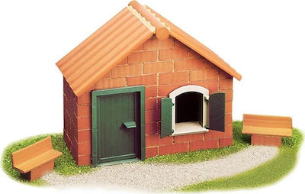
Βασική μονάδα της ζωής: το κύτταρο (2)
Σκεφτείτε:
Τον αμμοάνθρωπο που φτιάχνεται από κόκκους άμμο
και
Τα σπίτια που κτίζονται από
τούβλα

Slide 4
Βασική μονάδα της ζωής: το κύτταρο (3)
Όπως ο αμμοάνθρωπος φτιάχνεται από κόκκους άμμου και τα σπίτια μας από τούβλα, έτσι και οι ζωντανοί οργανισμοί αποτελούνται από κύτταρα!

Slide 5
Μονοκύτταροι και Πολυκύτταροι οργανισμοί
Οι ζωντανοί οργανισμοί διακρίνονται σε:
Μονοκύτταρους(ένα μόνο κύτταρο) και
Πολυκύτταρους(πολλά κύτταρα)

Slide 6
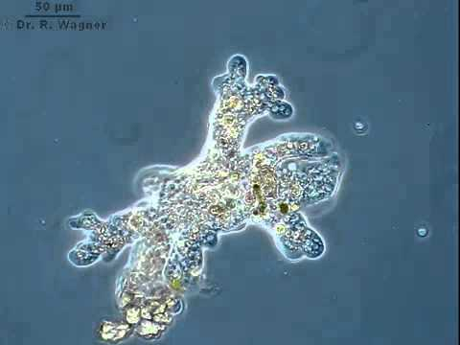
Μονοκύτταροι οργανισμοί
Αποτελούνται από ΕΝΑ μόνο κύτταρο.
Παράδειγματα μονοκύτταρων οργανισμών:τα μικρόβια και η αμοιβάδα η οποία δε φαίνεται με γυμνό μάτι γιατί είναι πολύ μικρή…

Slide 7
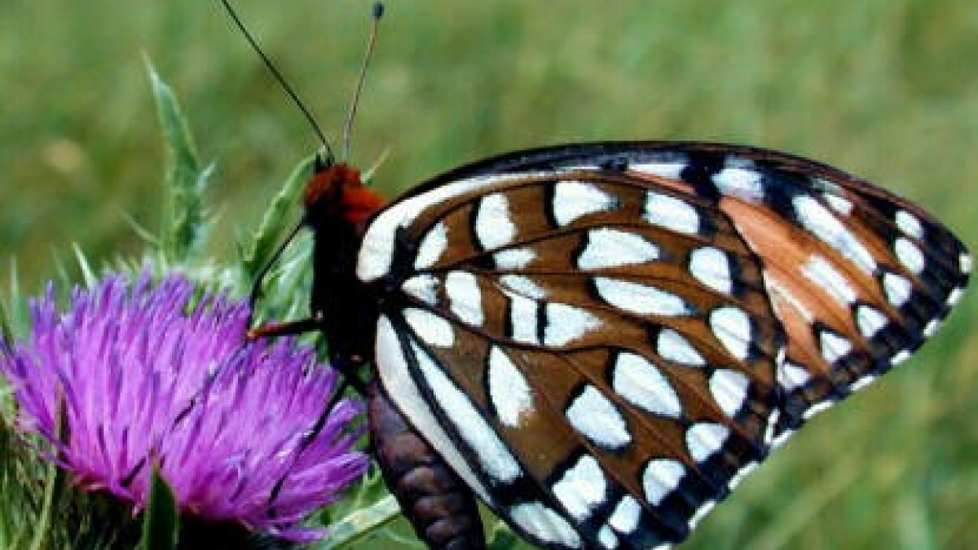
Πολυκύτταροι οργανισμοί
Αποτελούνται από ΠΟΛΛΑ κύτταρα.
Παραδείγματα πολυκύτταρων οργανισμών:τα φυτά, τα ζώα

Slide 8
Αυτονομία και Συνεργασία των κυττάρων των πολυκύτταρων οργανισμών
Σκεφτείτε τα σπίτια μιας πόλης…
Το καθένα είναι ξεχωριστό αλλά επικοινωνούν μεταξύ τους!
Τα κύτταρα των πολυκύτταρων οργανισμών είναι αυτόνομα δηλαδή εξασφαλίζουν μόνα τους την απαραίτητη ενέργεια, διατηρούν μόνα τους την οργάνωσή τους κλπ. χωρίς να εξαρτώνται από άλλα κύτταρα!
ΌΜΩΣ
Όλα τα κύτταρα ενός πολυκύτταρου οργανισμού συνεργάζονται μεταξύ τους ώστε να καλύπτονται οι ανάγκες του οργανισμού!

Slide 9
Τα ανθρώπινα κύτταρα διαφέρουν σε μέγεθος, σε σχήμα και σε ορισμένες λειτουργίες!

Slide 10
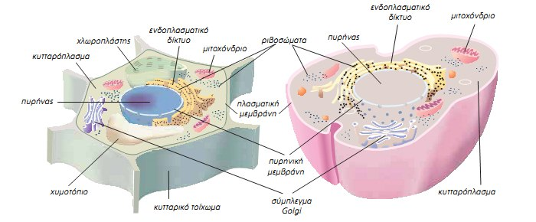
Παρά τις διαφορές τους, όλα τα κύτταρα εμφανίζουν πολλές ομοιότητες!
Όλα τα κύτταρα περιβάλλονται από μια μεμβράνη που λέγεται πλασματική μεμβράνη!
Μέσα από την πλασματική μεμβράνη, υπάρχει το κυτταρόπλασμα του κυττάρου.
Στο κυτταρόπλασμα, υπάρχουν πολλά οργανίδια τα οποία επιτελούν συγκεκριμένες λειτουργίες.

Slide 11
Προκαρυωτικά και Ευκαρυωτικά κύτταρα
Τα προκαρυωτικά κύτταρα ΔΕΝ έχουν πυρήνα!
Προκαρυωτικά είναι τα κύτταρα των μικροβίων!
ΕΝΩ
Τα ευκαρυωτικά κύτταρα έχουν πυρήνα(=κάρυο)!
Ευκαρυωτικά είναι όλα τα κύτταρα των φυτών και των ζώων!

Slide 12
ΕΥΚΑΡΥΩΤΙΚΑ ΚΥΤΤΑΡΑ

Slide 13
ΕΥΧΑΡΙΣΤΩ ΠΟΛΥ ΓΙΑ ΤΗΝ ΠΡΟΣΟΧΗ ΣΑΣ!

